Slide 1
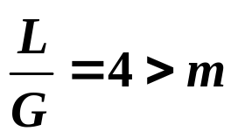
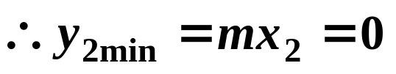
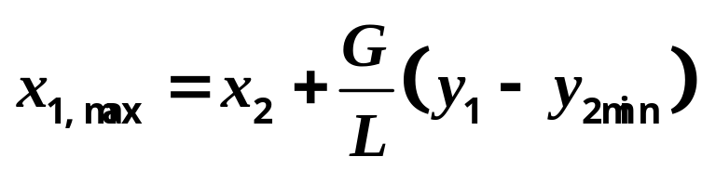
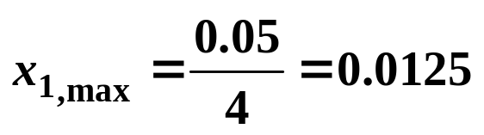

1、在填料吸收塔中，用清水吸收含有溶质A的气体混合物，两相逆流流动。进塔气体初始浓度为5%（体积%），在操作条件下相平衡关系为y*=3x，试分别计算液气比为4、2和3时的出塔气体的极限浓度和液体出口浓度。
(1)
操作线ab与平衡线交于塔顶
y
y=f(x)
y₁
A
L/G=4
m=3
y₂
B
y_{2,min}
返回
x₂
x₁
x_{1max}
x

Slide 2
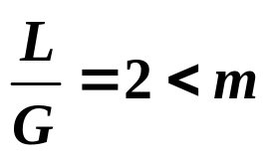
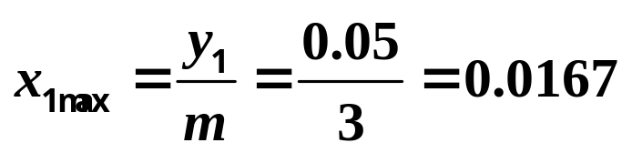
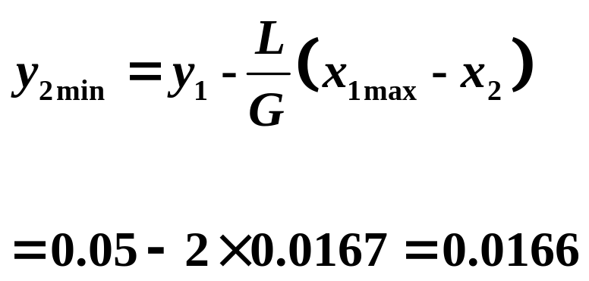
(2)
操作线ab与平衡线交于塔底
y
y=f(x)
y₁
A
L/G=2
y₂
m=3
B
y_{2,min}
返回
o
x₁
x_{1max}
x
x₂

Slide 3
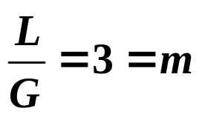
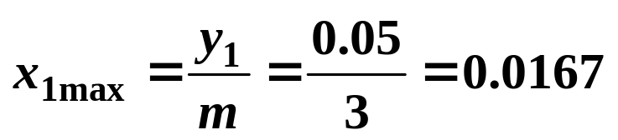
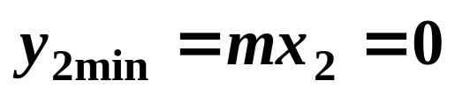
(3)
操作线ab与平衡线平行
y
y=f(x)
y₁
A
L/G=3
y₂
m=3
B
y_{2,min}
返回
o
x₁
x_{1max}
x
x₂

Slide 4
2、在填料高度为4m的常压填料塔中，用清水吸收尾气中的可溶组分。已测得如下数据：尾气入塔组成为0.02，吸收液排出的浓度为0.008（以上均为摩尔分率），吸收率为0.8，并已知此吸收过程为气膜控制，气液平衡关系为y*=1.5x。
（1）计算该塔的H_{OG}和N_{OG}；
（2）操作液气比为最小液气比的倍数；
（3）若法定的气体排放浓度必须 ≤0.002，可采取哪些可行的措施？并任选其中之一进行计算，求出需改变参数的具体数值；

Slide 5

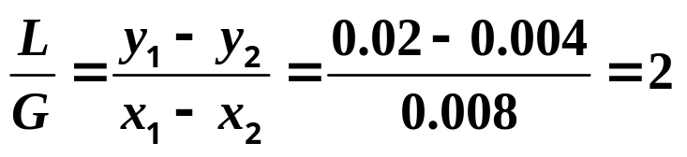
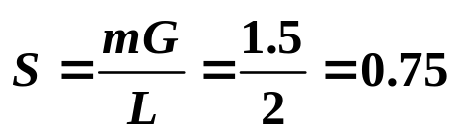
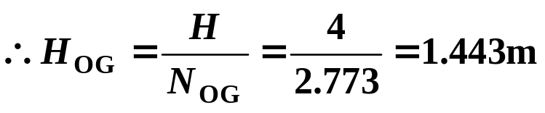
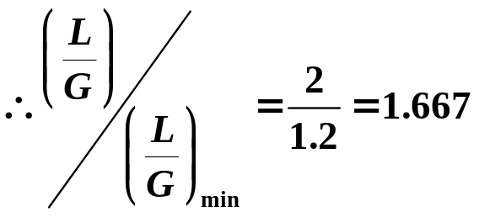
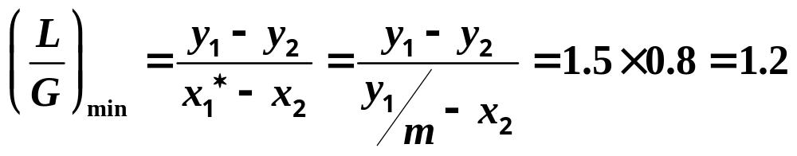
(1)
可当作低浓气体吸收，
(2)

Slide 6
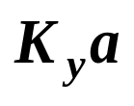
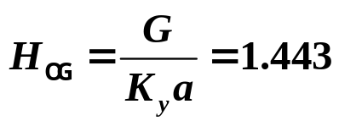
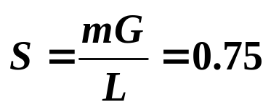
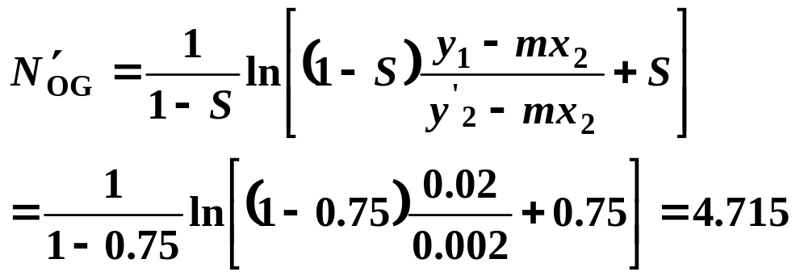

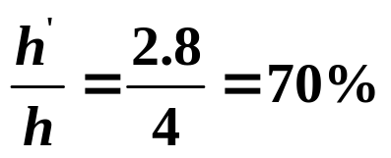
(3) 可采取的措施: a.增加填料层高度
G不变，气膜控制
不变
不变
不变

Slide 7


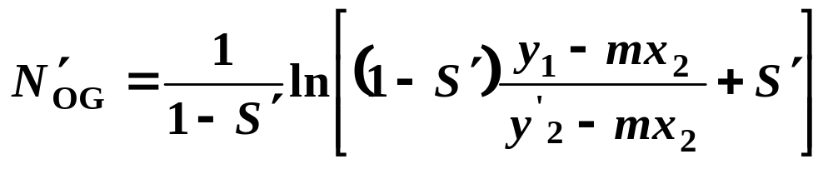
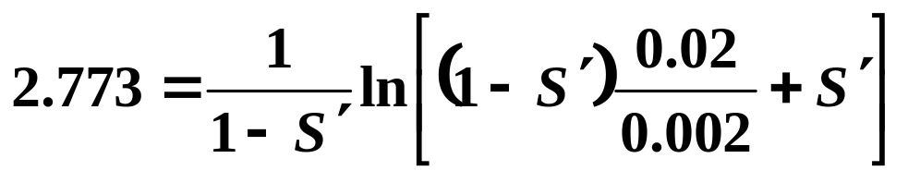
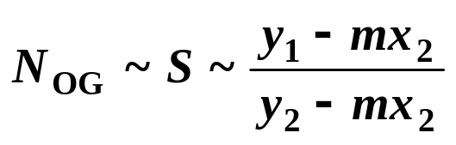

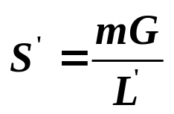
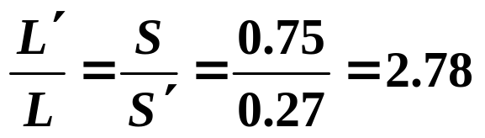
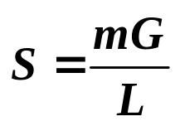
b.增大用水量
G不变，气膜控制
不变
不变
塔高不变，所以 不变
试差
或由图 查

Slide 8
3 常压逆流连续操作的吸收塔，用清水吸收空气-氨混合气中的氨，混合气体的流率为0.02kmol/（m².s），入塔时氨的浓度为0.05（摩尔分率，下同），要求吸收率不低于95%，出塔氨水的浓度为0.05。已知在操作条件下气液平衡关系为y*=0.95x，气相总体积传质系数Kya=0.04kmol/（m³.s），且K_{y}a∝G^{0.8}。
（1）所需填料层高度为多少？
（2）采用部分吸收液再循环流程，新鲜吸收剂与循环量之比L/L_{R}=20，气体流率及新鲜吸收剂用量不变，为达到分离要求，所需填料层的高度为多少？

Slide 9
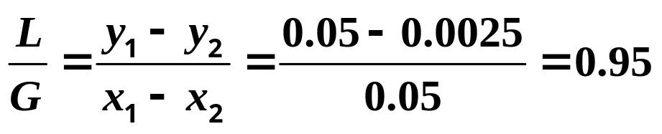
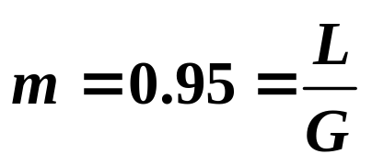
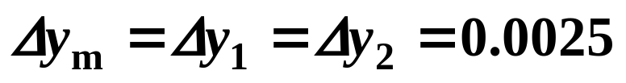
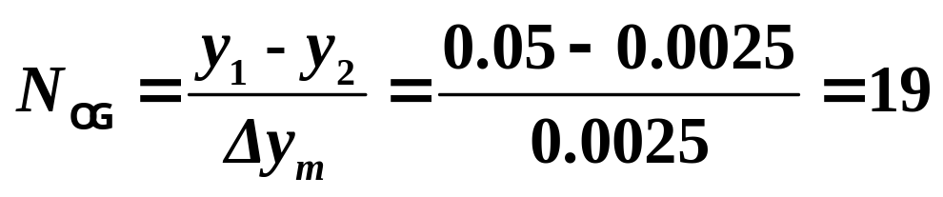
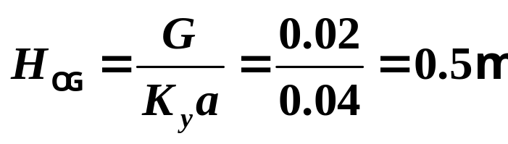
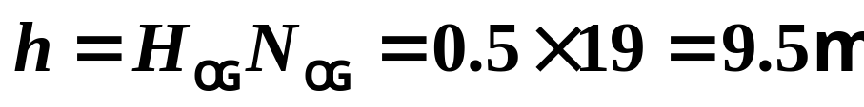
（1）

Slide 10
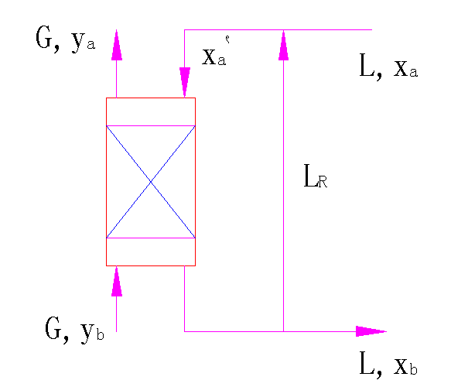
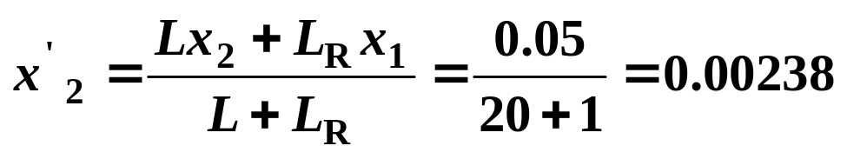
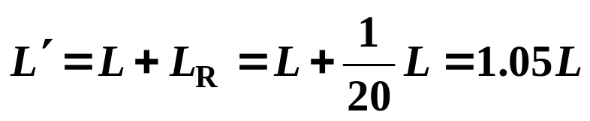
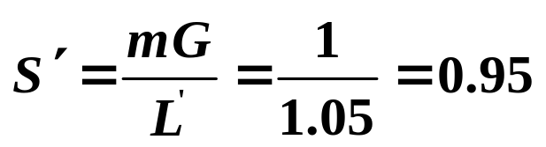
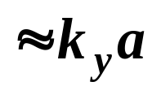
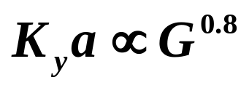
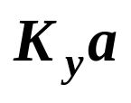
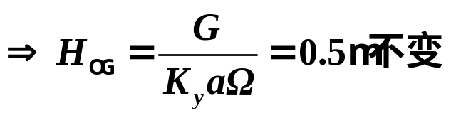
(2) 吸收液部分再循环
G,y₂
x’₂
L,x₂
G,y₁
L,x₁
吸收过程为气膜控制，K_{y}a
L再循环后，
不变

Slide 11
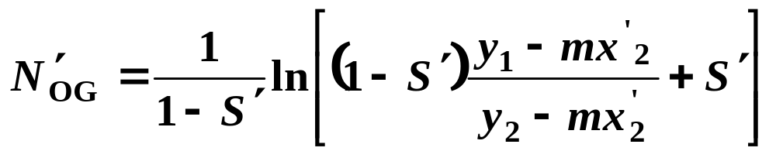
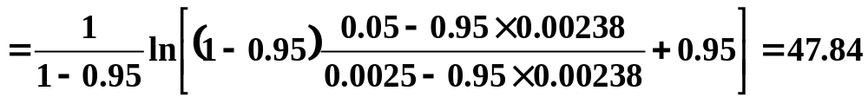
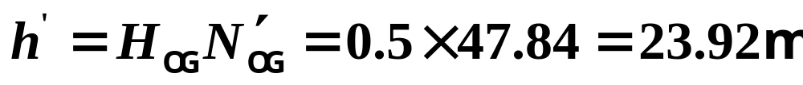
从计算结果可以看出，吸收液部分再循环，吸收塔进口液体溶质浓度增加，平均传质推动力减小，若过程为气膜控制，循环吸收剂流量增加，传质系数不变，所以导致填料层增加。

Slide 12
下列情况下采用吸收液部分循环是可行的：
（1）若吸收过程的热效应很大，以至吸收剂进吸收塔前需要塔外冷却来降低吸收温度，这样相平衡常数m降低，全塔平均推动力提高，补偿了因吸收液部分再循环吸收塔进口液体溶质浓度增加导致的平均传质推动力减小。
（2）若吸收工艺要求较小的新鲜吸收剂用量，以至不能保证填料被很好的润湿，致使单位体积填料有效传质面积降低，此时采用吸收液部分再循环，提高单位体积填料有效传质面积，即提高体积传质系数，补偿了因吸收液部分再循环而降低吸收推动力，如果总体上仍使填料层高度降低，使用再循环是有意义的。

Slide 13
4 空气和CCl₄混合气中含0.05（摩尔分率，下同）的CCl₄，用煤油吸收其中90%的CCl₄。混合气流率为150kmol/m².h，吸收剂分两股入塔，由塔顶加入的一股CCl₄组成为0.004，另一股在塔中一最佳位置（溶剂组成与塔内此截面上液相组成相等）加入，其组成为0.014，两股吸收剂摩尔流率比为1：1。在第二股吸收剂入口以上塔内的液气比为0.5，气相总传质单元高度为1m，在操作条件下相平衡关系为y*=0.5x，吸收过程可视为气膜控制。试求：
（1）第二股煤油的最佳入塔位置及填料层总高度；
（2）若将两股煤油混合后从塔顶加入，为保持回收率不变，所需填料层高度为多少？由此可得出什么结论？

Slide 14
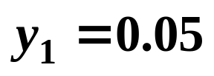
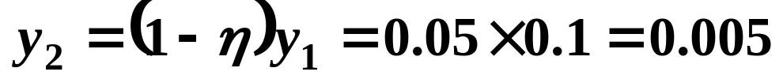
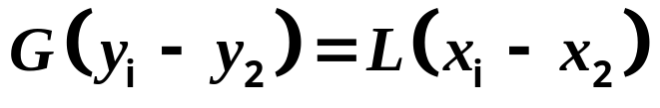
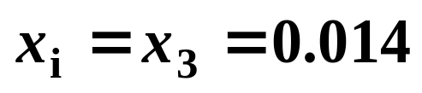
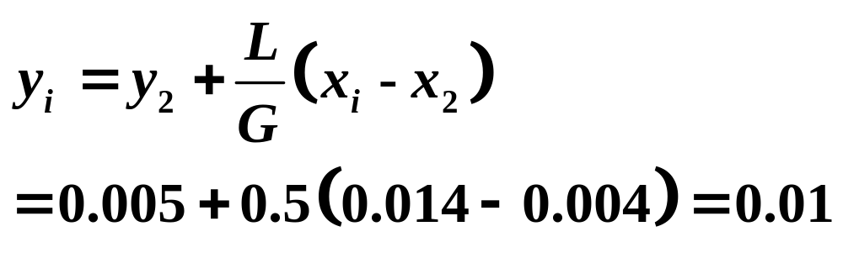
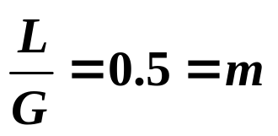
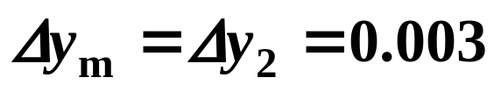
L, x₂
在上半段进行物料衡算：
G, y₂
因为最佳位置进入，所以
y_{i}
L, x₃
x_{i}
G, y₁
2L, x₁

Slide 15







在下半段进行物料衡算：

Slide 16






G不变，气膜控制
不变
不变
(2) 当两股吸收剂混合进料时

Slide 17





Slide 18
5. 逆流吸收-解吸系统，两塔的填料层高度相同。已知吸收塔入塔的气体组成为0.02，要求回收率为95%，入塔液体组成为0.006（均为摩尔分率）。操作条件下吸收系统的气液平衡关系为y*=0.125x，液气比为最小液气比的1.4倍，气相总传质单元高度为0.5m；解吸系统用过热蒸汽吹脱，其气液平衡关系为y*=2.5x，汽液比为0.4，试求：
（1）吸收塔出塔液体组成；
（2）吸收塔的填料层高度；
（3）解吸塔的气相总传质单元高度。

Slide 19



（1）
（2）

Slide 20





(3) 解吸塔

Slide 21



吸收塔与解吸塔填料层高度相同

